Slide 1

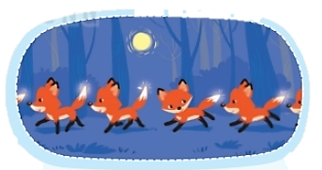

Khởi động
Bầy cáo trong đêm

Slide 2

Câu 1
Cáo con đã quan sát như thế nào để nhận ra cáo mẹ?

Slide 3
Câu 2
Đàn cáo đi như thế nào, có bám sát nhau, có đi
thành hàng không?

Slide 4
Câu 3
Nếu đàn cáo đi mà không bám sát nhau, không đi
thành hang thì sao?

Slide 5

Bài 23: CÂU CHUYỆN LẠC ĐƯỜNG

Slide 6






YÊU CẦU CẦN ĐẠT
Nhận diện và phát hiện ra những nơi có nguy cơ bị lạc.
3
HS rèn luyện cách quan sát để có thể nhận ra con đường về nhà mình.
4

Slide 7



Slide 8


Thảo luận nhóm:
- Nêu tên và miêu tả các bức tranh vẽ các địa điểm dễ bị lạc.

Slide 9



Slide 10
Thảo luận nhóm:
Chợ
Siêu thị
Công viên

Slide 11


Kể tên một số địa điểm gia đình em thường hay đến vào dịp cuối tuần hoặc kì nghỉ hè mà em có thể bị lạc?
1 2
3
4
5
6

Slide 12

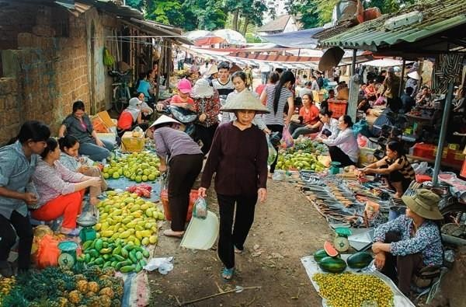
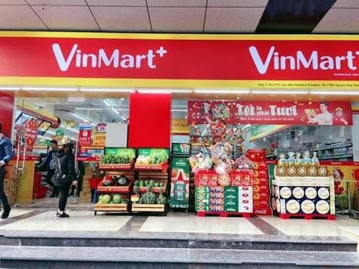
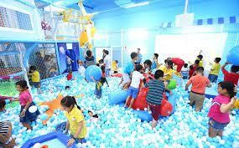
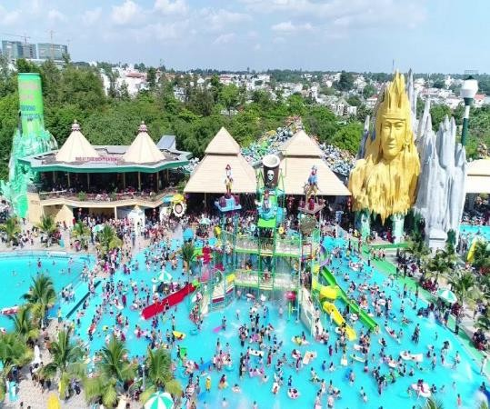
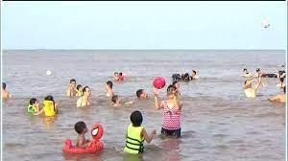
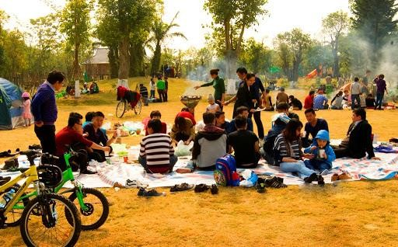
Kể tên một số địa điểm gia đình em thường hay đến vào dịp cuối tuần hoặc kì nghỉ hè mà em có thể bị lạc?
1 2
3
4
5
6

Slide 13

Những dễ bị lạc có không gian, số lượng người như thế nào?
Ở những nơi rộng lớn, đông người như vậy mình có dễ bị lạc vì sao?
Khi đến những nơi đông đúc, rộng lớn nếu mình không biết quan sát, tự ý tách nhóm đi riêng, không bám sát người lớn, mải nhìn ngắm đồ chơi hay mải mê chơi mình rất dễ bị lạc.

Slide 14
Vận dụng:

Slide 15

Muốn không bị lạc ở nơi đông người, rộng lớn chúng ta cần làm gì?
Luôn quan sát
Không đi cách xa người thân
Không mải chơi
Ghi nhớ số điện thoại của người thân/ đường dây nóng hỗ trợ trẻ em/ cảnh sát

Slide 16
Không may bị lạc ở nơi đông người, rộng lớn chúng ta cần làm gì?
Giữ bình tĩnh
Không đi theo người lạ
Tìm người mặc đồng phục như công an, bảo vệ, người bán hàng, ..
Ghi nhớ số điện thoại của người thân/ địa chỉ nhà.

Slide 17
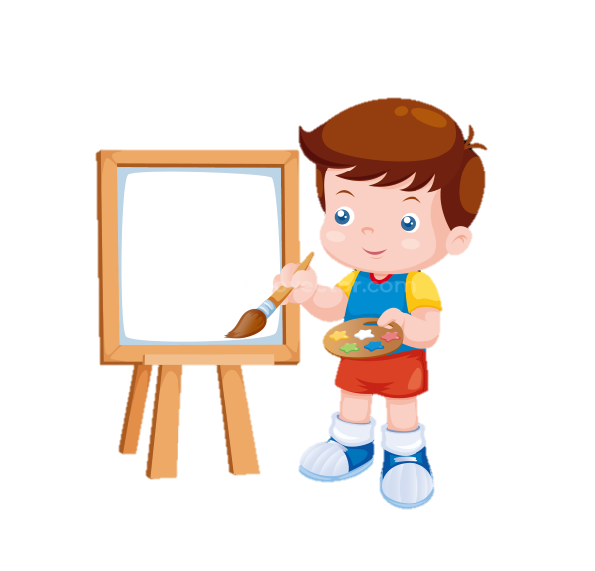
Em hãy:
Thực hành
Phiếu quan sát:
Con đường đến trường
1………………………………………………
2………………………………………………
3………………………………………………
4………………………………………………
Cùng bố mẹ quan sát kĩ con đường từ nhà đến trường xem có những đặc điểm gì đáng nhớ.
Vẽ phác hoạ đường đến trường và giới thiệu trước lớp.

Slide 18


Chúc các con
chăm ngoan, học giỏi!

